Slide 1

Bài 93
LUYỆN TẬP
(Sách giáo khoa Toán 3 - Tập hai - Trang 9)

Slide 2
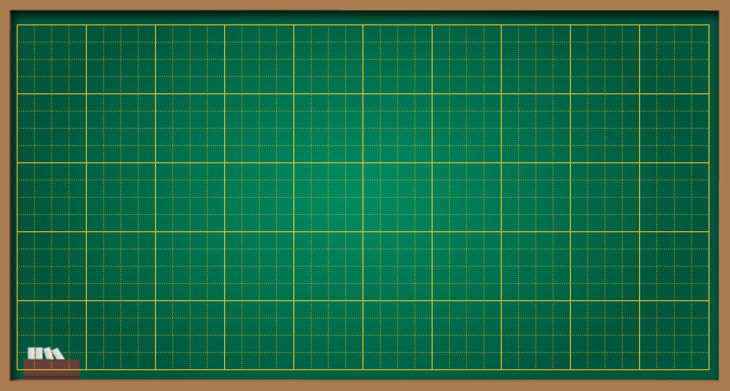
Thứ … ngày … tháng … năm ….
Bài 93
Luyện tập

Slide 3

THỰC HÀNH
LUYỆN TẬP

Slide 4

Bài 1. Đọc, viết số (theo mẫu):
Hàng | Trăm | Chục | Đơn vị | Viết số | Đọc số
Nghìn | Trăm | Chục | Đơn vị | Viết số | Đọc số
8
2
4
4
8 244
Tám nghìn hai trăm bốn mươi tư
3
0
7
5
3 075
Ba nghìn không trăm
bảy mươi lăm
?
?
9
Chín nghìn bảy trăm
?
?
7
?
0
?
0
9 700
?
6
0
0
1
6 001
?
?
?
?
?
Sáu nghìn không trăm linh một

Slide 5
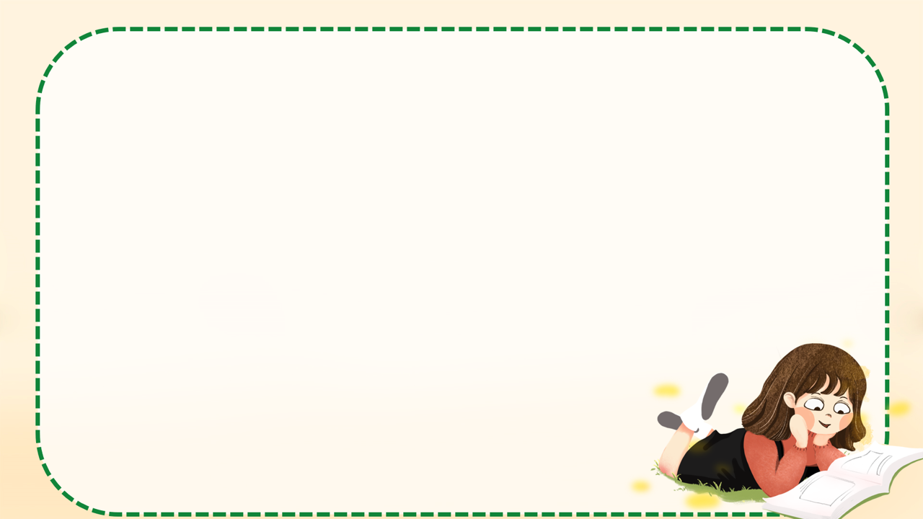
Bài 2. Số?
a)
?
3 260
?
3 230
3 270
?
3 250
?
3 290
3 200
3 220
3 240
?
3 280
b)
4 000
?
?
?
3 000
6 000
8 000
0
1 000
2 000
?
?
5 000
7 000

Slide 6
Bài 3. Số?
1
2
0
?
?
?
?
9
a) Số 9 120 gồm nghìn, trăm, chục và đơn vị.
?
3 708
b) Số gồm 3 nghìn, 7 trăm, 8 đơn vị viết là .
6 434
?
b) Số sáu nghìn bốn trăm ba mươi tư viết là .
4
3
4
6
?
?
?
?
Số đó gồm nghìn, trăm, chục và đơn vị.

Slide 7
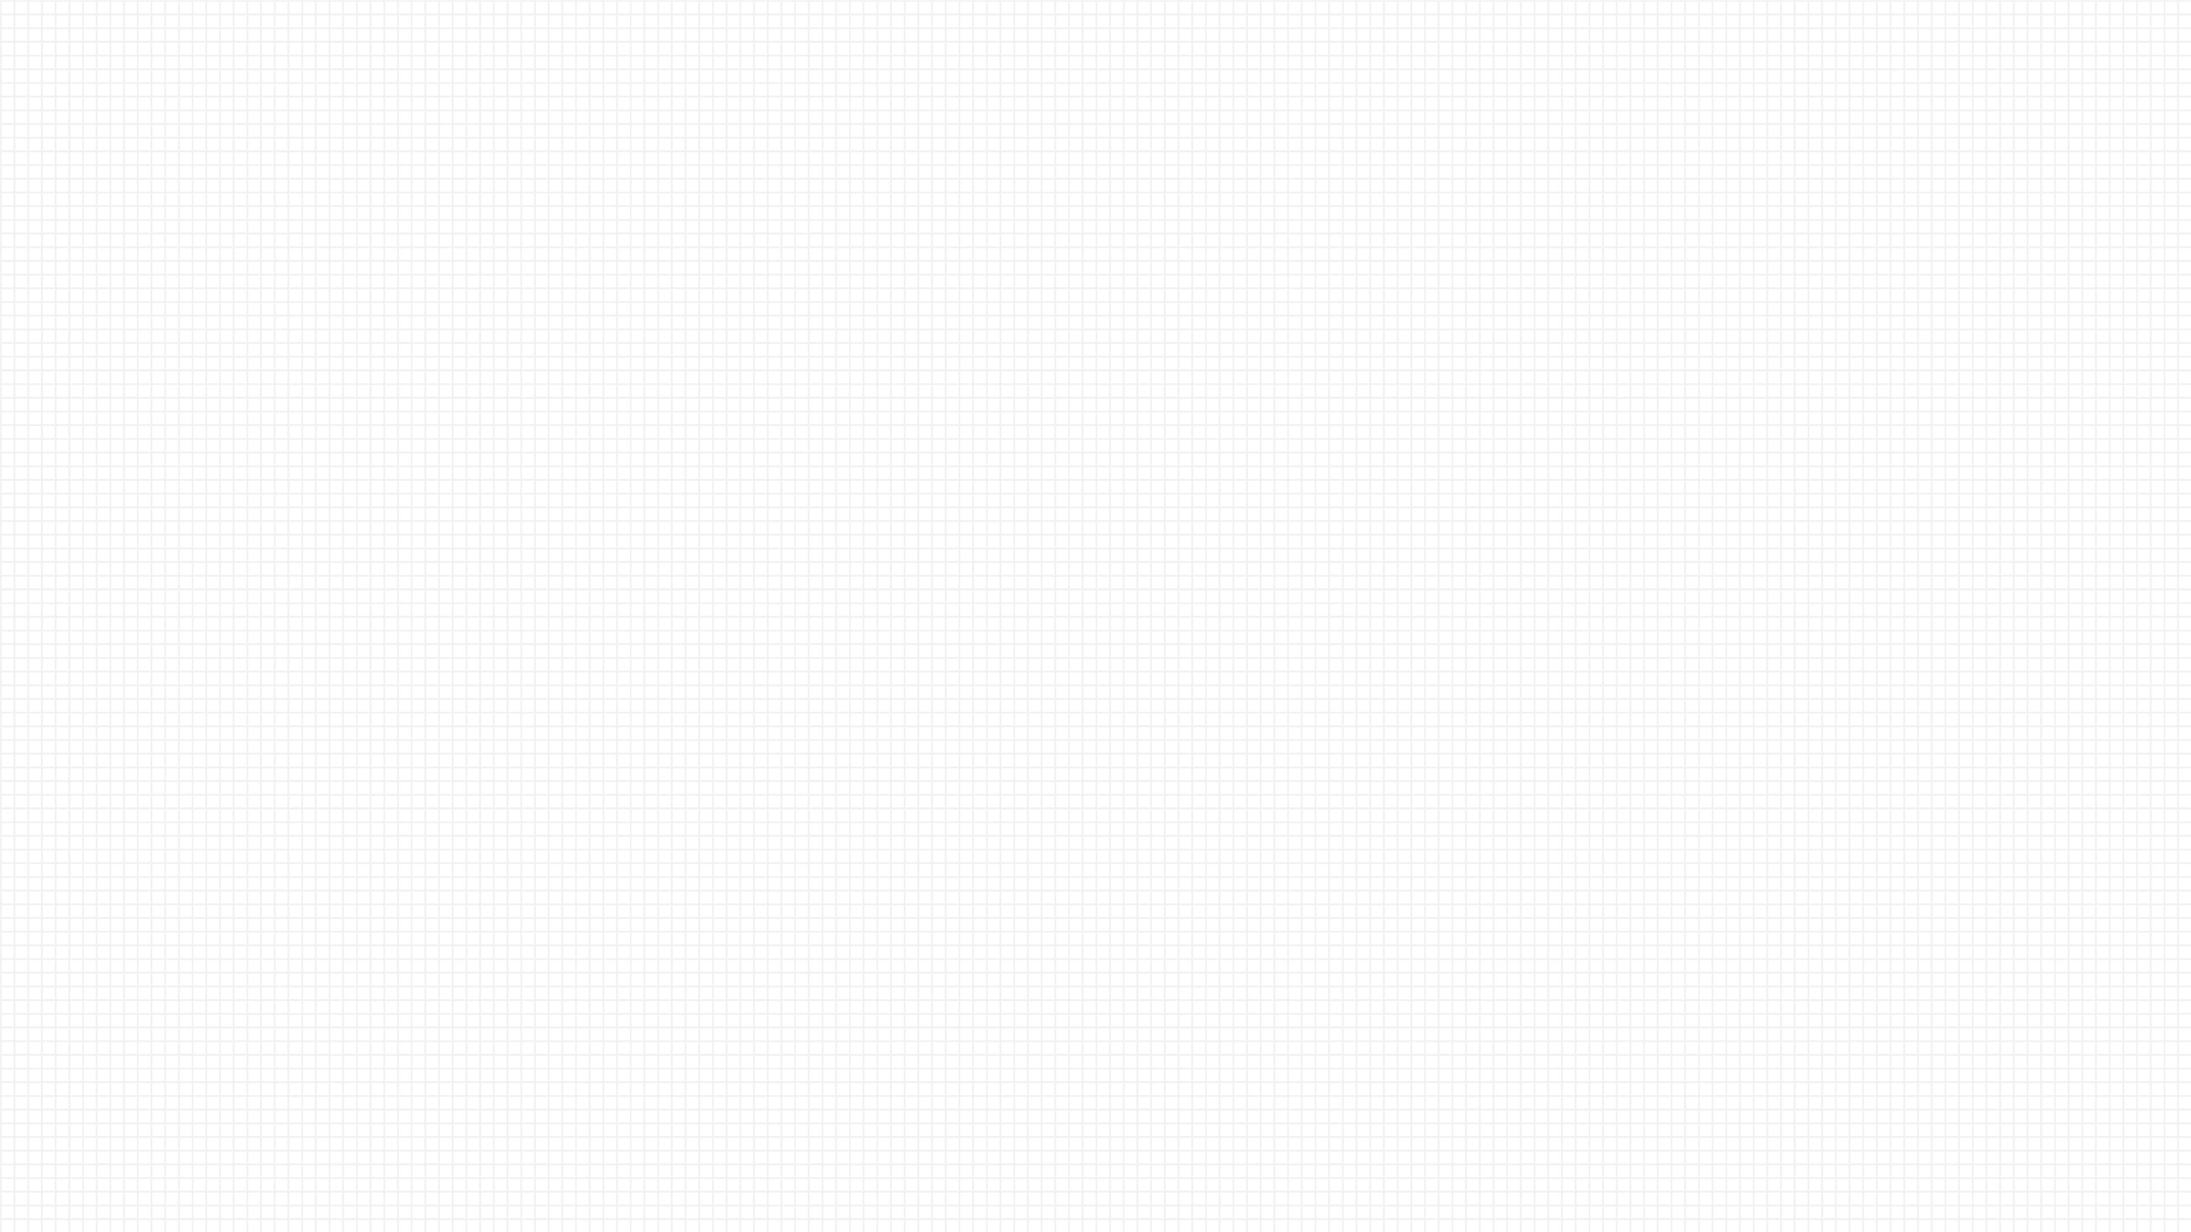
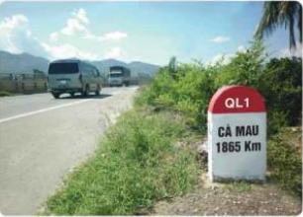
Bài 4. Chú Thắng đang đi trên Quốc lộ 1 nhìn thấy cột mốc giao thông ghi như hình bên. Hỏi quãng đường từ chỗ cột mốc đó đến Cà Mau dài bao nhiêu ki-lô-mét?
Quãng đường từ chỗ cột mốc đó đến Cà Mau dài 1 865 km

Slide 8

VẬN DỤNG

Slide 9

DẶN DÒ
1.
2.

Slide 10

Chúc các em học tốt

Slide 11



Tạm biệt các em!

